Slide 1
标题
05月06日 20:15
陈 俊
执业编号:A1120619070007
毕业于西北工业大学，股海沉浮多年。擅长波浪形态，机构分析，资金推动论，结合唯信号论，把握确定性波段。深度研究资金博弈理论，以价格体现市场一切信息为核心，帮助用户建立适合自己的投资模型！

Slide 2
01/
02/
03/
市场行情
趋势龙头
熊线裁判

Slide 3
01
市场行情

Slide 4
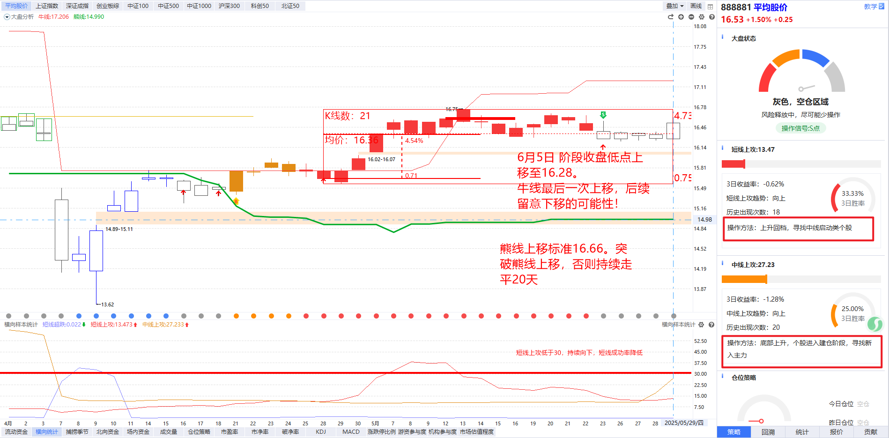
大盘分析
1，牛熊线规则 ：突破16.66前，熊线持续走平。 明天牛线上移到6月5日，标准提升至16.28
2，中线上攻：底部上升，个股进入建仓阶段，寻找新入主力，优选控盘突破
3，流动资金注意补量翻红

Slide 5
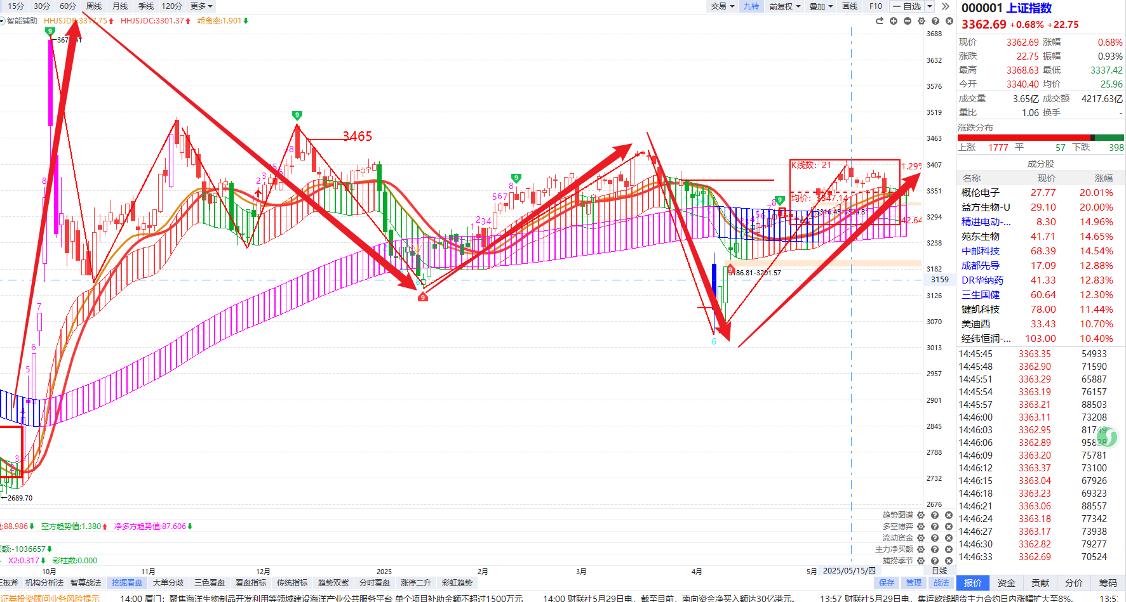
畅想主升三浪之子二浪
主升三浪之一浪拉升3040-3417（25个交易日）
二浪调整 11个交易日 且趋势不破，处于上升过程中，等待流动资金持续补量下的熊线上移——

Slide 6
02
趋势龙头

Slide 7
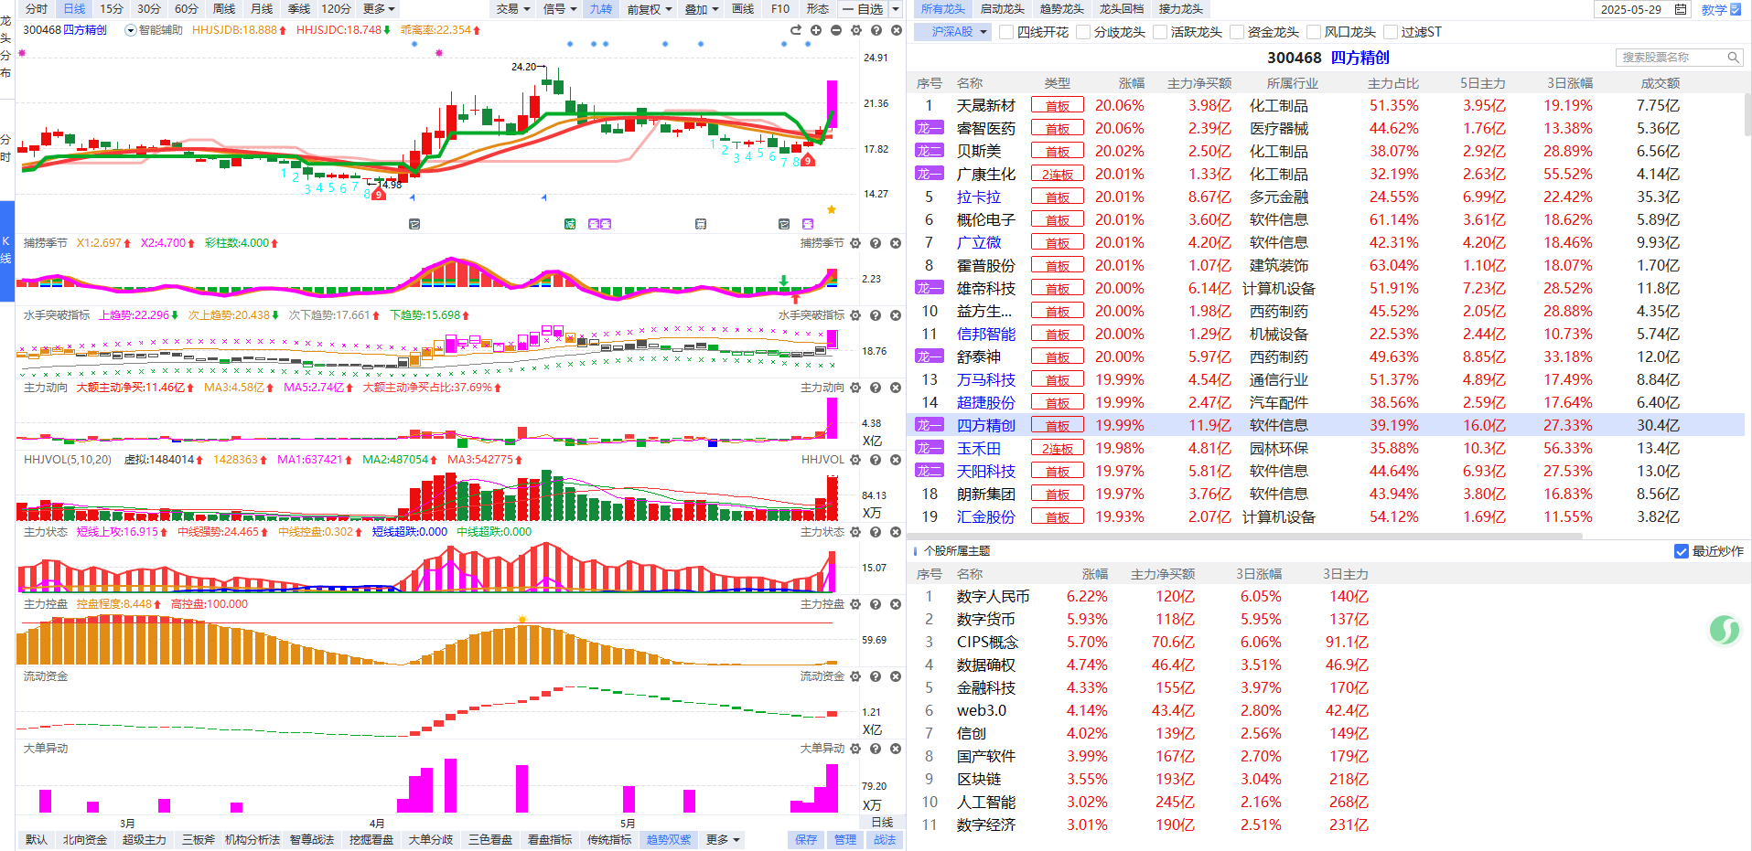
趋势龙头

Slide 8
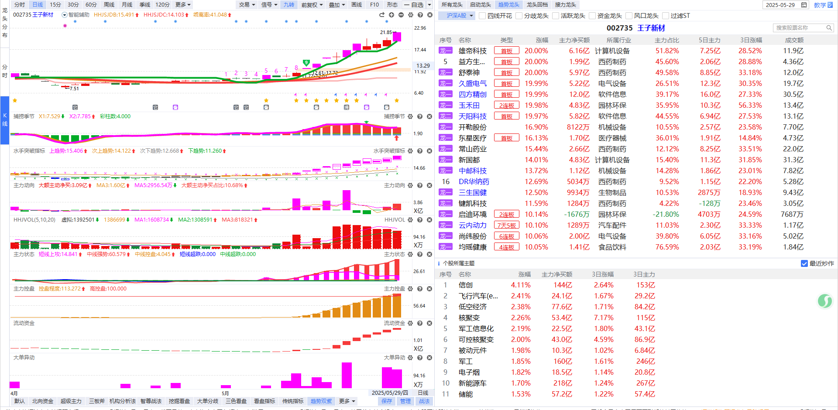
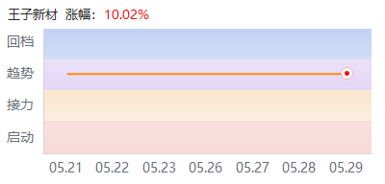
趋势龙头

Slide 9
趋势龙头
核心：
1、趋势（ 看牛熊线）
2、股性（水手突破）
3、资金（主力动向）
4、热点（热门主题）

Slide 10
03
熊线裁判

Slide 11
超强三买三卖
左侧一买：仓位建议-1
回踩熊线 或上行五日线回踩
要求：1，短线上攻持续向上 2，大盘，板块流动资金红
否则仅适用极少主题龙头。市场弱势的时候，请慎用左侧模式
右侧二买：仓位建议-1
大单异动（分时主力博弈红色大单占比5%, 日线指标 紫色大单异动）
要求： 日线-调整区间，红肥绿瘦 上涨放量
分时： 10:30 前，上涨分时， 由红色大单主买推动500-1000万。
资金博弈：绿色小单向下
右侧三买共振：仓位建议3-5
主买大单扫货+金叉
主买大单扫货+熊线上移(可预判)
主买大单扫货+水手变紫或持续紫
（优选平台突破，周线金叉，量价齐升，高量柱-高于启动涨停量柱 ）
要求：涨停棱镜10日热点前五 或 趋势龙头榜
重点提示仓位配比建议—— 1:1:3-5

Slide 12
超强三买三卖
一卖：
熊线走平， 捕捞季节还未死叉。仓位：1/3卖法。属于预警卖法。
PS：学会及时减仓。制造成本优势
二卖：
熊线走平+死叉， 必卖信号 卖错也卖 仓位：1/2—— 2/3 保利润
PS：不纠结个人盘感，技术，消息等内容，世事无常，按照规执行，有规则就有安全感。
存在卖丢可能，但底仓依旧，让利润飞即可，减少持仓压力！
（热门主题，再次出现二买或三买 可再次操作）
三卖：
跌破熊线，全部清仓
PS：热门主题，拉升斜度小于 45°，不是连续一字板，可以考虑100股观察周线回档

Slide 13
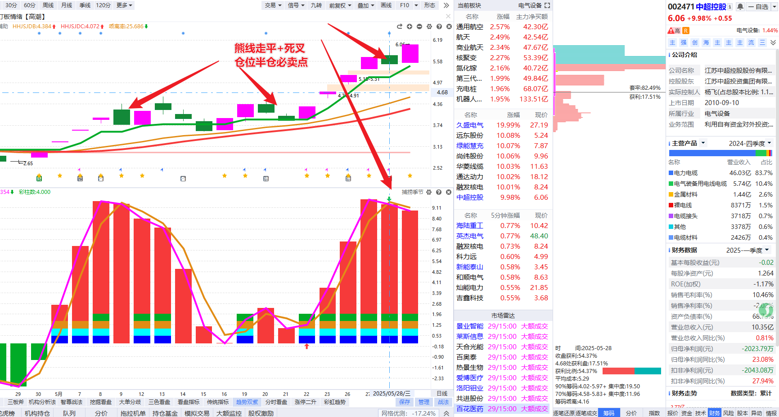
超强三买三卖

Slide 14
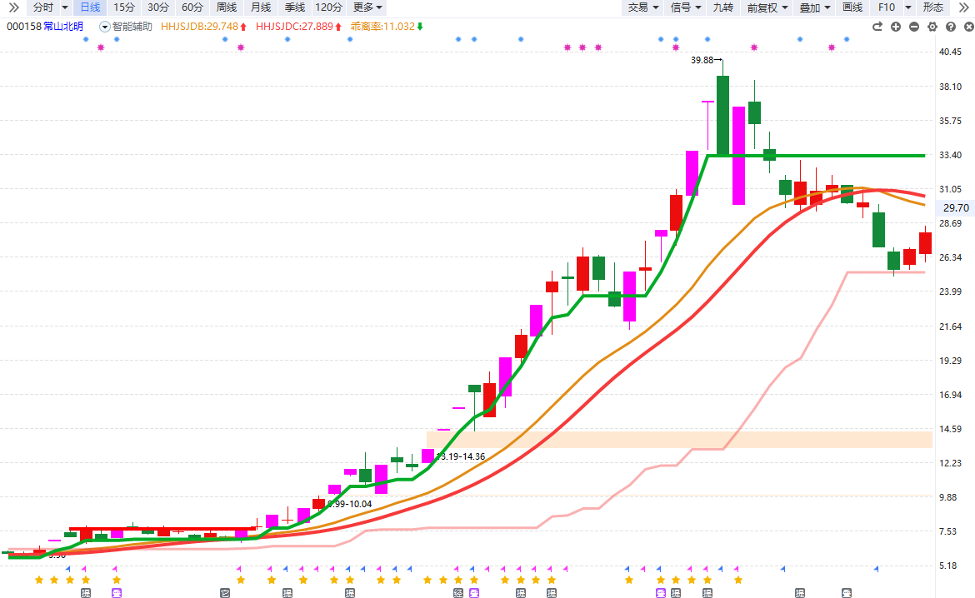
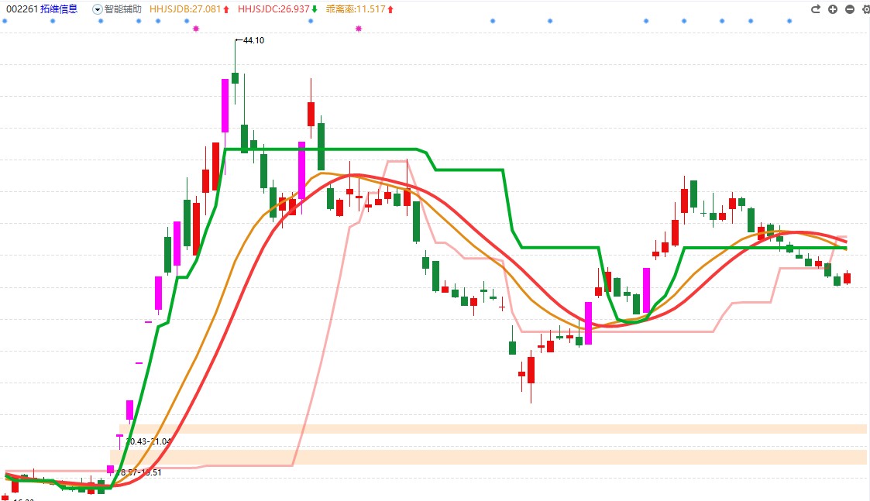
超强三买三卖
超强短线，熊线跌破，趋势结束
正常中线，跌破智能辅助线，趋势结束
注意区分，熊线低于智能辅助线的情况，属于渐变走势下的非强势模型

